Slide 1


Inlichtingenbijeenkomst aanbesteding begeleiding mantelzorg
9 december 2021

Slide 2
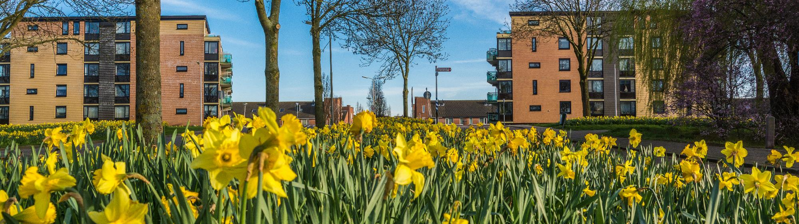
Agenda
Voorstellen
Doel bijeenkomst
De opdracht
Het inkoopproces
Tips
UEA
Nadere inlichting
Vragen

Slide 3

Voorstellen
Annemarie Timmermans
Ellen Bots
En u…

Slide 4
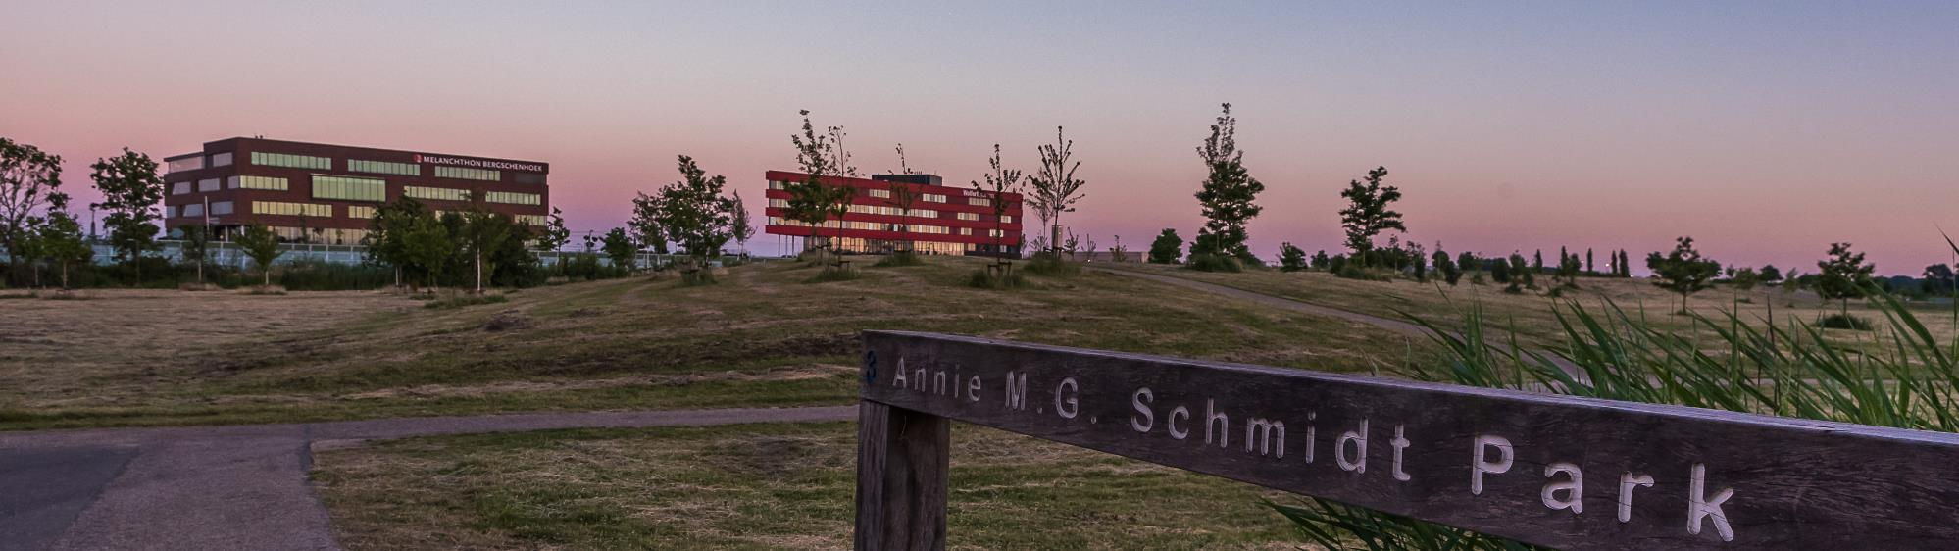
Doel bijeenkomst
Informatie delen over het technische inkoopproces van de aanbesteding Begeleiding mantelzorg.
We beantwoorden geen inhoudelijke vragen over de aanbesteding.
Bewaar deze vragen voor de Nota van Inlichtingen (u stelt uw vragen duidelijk geformuleerd via TenderNed onder ‘Vragen en Antwoorden’ met de knop ‘Stel u vraag’).
Wat doen we niet vandaag?

Slide 5

De opdracht (1)
Mantelzorgers zijn onmisbaar bij het zorgen voor inwoners zodat zij langer thuis kunnen wonen.
Begeleiding mantelzorg:
Het ontlasten van overbelaste mantelzorgers
Zorgvrager kan langer zelfstandig thuis wonen
Dit doen we door de zorgvrager praktisch te ondersteunen middels begeleiding mantelzorg
Met deze aanbesteding kopen wij die dienst in.

Slide 6
De opdracht (2)
November 2021: 57 zorgvragers
5 zorgvragers vanuit gezinnen
52 zorgvragers vanuit ouderen
Voor de komende jaren verwacht de gemeente een lichte stijging.

Slide 7

De gemeente is een publiek orgaan en zijn daardoor gehouden aan wet- en regelgeving op het gebied van inkoop en aanbesteding:
Aanbestedingswet 2012
Basisbeginselen
Gids proportionaliteit
Inkoop- en aanbestedingsbeleid gemeente Lansingerland 2019

Slide 8
De SAS inkoopprocedure
SAS staat voor sociale en andere specifieke diensten.
Om SAS diensten in te kopen volgt de gemeente een vereenvoudigde procedure voor SAS diensten.
Omdat het drempelbedrag van deze aanbesteding boven de € 750.000 ligt is deze opdracht Europees aangekondigd.
De gemeente doorloopt grotendeels de stappen van een openbare procedure.

Slide 9
De stappen van de procedure zijn:
Inlichtingenbijeenkomst
Stellen van vragen
Beantwoording van vragen
Indienen inschrijving
Beoordelen inschrijving
Bestuurlijke besluitvorming
Voornemen tot gunnen
Standstill termijn – verificatie
Definitieve gunning

Slide 10
Planning aanbesteding
1 december
Aankondiging via TenderNed
< 17 januari,
10.00 uur
Alle vragen stellen via vragentool in het dashboard van TenderNed
8 maart
Voorlopige gunning
Begin op tijd met invullen op TenderNed.
Houdt
rekening met
Vertragingen in TenderNed
8 – 29 maart
Verificatie - en standstill termijn
Begin op tijd met lezen!
Bepaal alvast uw reactie op het programma van wensen.
Onduidelijkheden? Stel vragen voor
17 januari.
< 24 januari,
Beantwoording van vragen
30 maart
Definitieve gunning
< 7 februari,
10.30 uur
UW INSCHRIJVING
in TenderNed
Vragen over TenderNed bij TenderNed stellen
1 mei 2022
Start overeenkomst
Gebruik de checklist
§ 11.2

Slide 11
Valkuilen, tips & tricks (1)
Lees de tekst goed:
  Verdiep u in de gemeente Lansingerland en de vraag van de gemeente
  Ga na of u voldoet aan de uitsluitingsgronden en minimumeisen om een inschrijving te kunnen doen (H8)
  Ga na of u een samenwerking met een partij aan wilt gaan in de aanbieding die u doet
Neem de tijd voor het stellen van de juiste vragen voor de Nota van Inlichtingen
  Zorg ervoor dat u al globaal een beeld heeft over hoe uw aanbieding er uit gaat zien.
  Bekijk goed de andere onderdelen van de aanbesteding, zoals de overeenkomst en het administratieprotocol

Slide 12
Valkuilen, tips & tricks (2)
Schrijf in op het programma van wensen
  Wees volledig en concreet en geef antwoord op elke (sub)vraag
Leg uit hoe uw aanbod past bij wat de gemeente vraagt:
  Verplaats u in de positie van de gemeente en anticipeer op de behoefte
  Ga er vanuit dat de beoordelaars niet weten wat u weet, zij beoordelen enkel wat u schrijft
Houdt rekening met de bovengrens dat gesteld is op het uur/minuuttarief.
Zorg dat de minuutprijs het uurtarief gedeeld door 60 is.
Upload alle stukken in de digitale kluis, begin op tijd met uploaden

Slide 13
Uniform Europees aanbestedingsdocument
Een aantal aandachtspunten bij het invullen:
Inschrijving in samenwerkingsverband? Iedere afzonderlijke deelnemer vult een UEA in.
Inschrijven in hoofd/onderaannemersschap? Alleen hoofdaannemer vult in en geeft aan.
Het Uniform Europees Aanbestedingsdocument vult automatisch de voor u positieve antwoorden in. Het blijft uw verantwoordelijkheid om te verifiëren of dit klopt.
Lees goed de toelichtende teksten, twee voorbeelden:
Bij deel IIA hoeft u geen antwoord te geven op de vraag die staat onder de kop: Alleen wanneer de aanbesteding voorbehouden is.
Deel V hoeft niet ingevuld te worden.

Slide 14
GEEN verwerkersovereenkomst
Bij de dienst begeleiding mantelzorg bent u als aanbieder geen verwerker, maar een medeverantwoordelijke.
U bent zelf verantwoordelijk om te voldoen aan de privacyregelgeving.
Door het toepassen van de Algemene Inkoopvoorwaarden (artikelen 9.4 – 9.13) zijn de afspraken tussen verwerkingsverantwoordelijken vastgelegd.
Daarnaast is een extra bijlage opgenomen: Bijlage 11 Bepaling omtrent persoonsgegevens.
Wij passen de documenten aan en publiceren de documenten deze week op TenderNed.

Slide 15
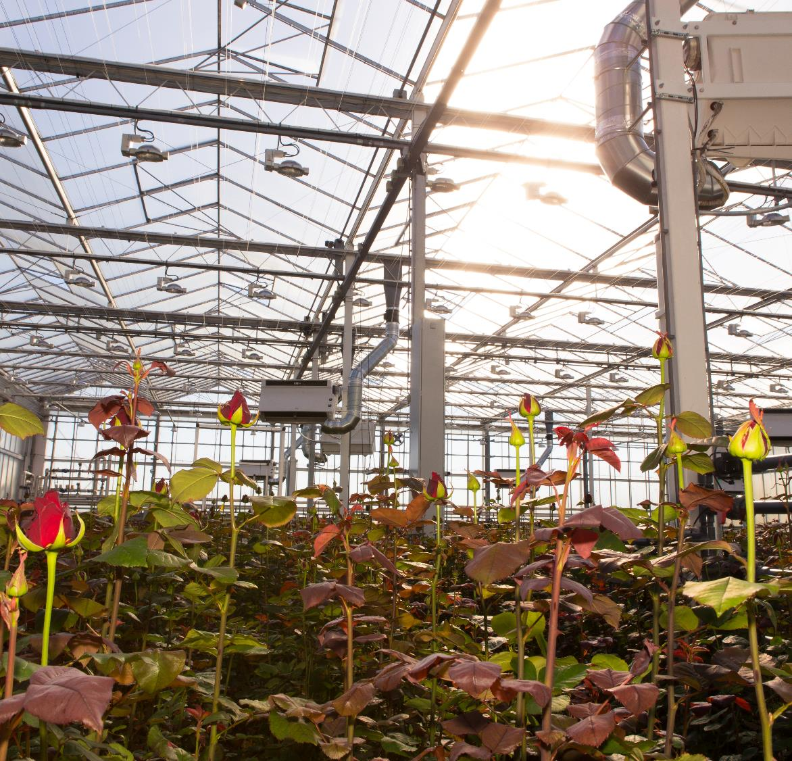
Vragen
Welke vragen heeft u nog?

